Slide 1
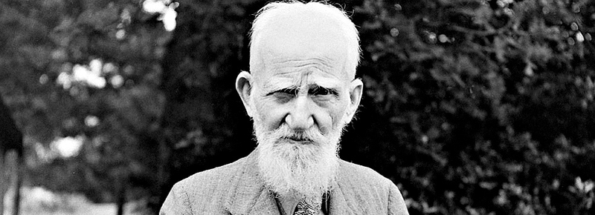
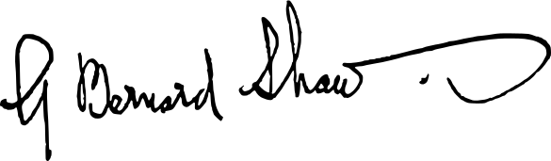
Джордж Бернард Шоу
-ірландський драматург, письменник, романіст, лауреат Нобелівської премії в галузі літератури і один з найбільш відомих ірландських літературних діячів. Громадський діяч, один із засновників Лондонської школи економіки і політичних наук. Другий (після Шекспіра) за популярністю драматург в англійському театрі.
Notes:
Єдина людина, удостоєна Нобелівської премії в галузі літератури («За творчість, відзначену ідеалізмом і гуманізмом, за іскрометну сатиру, яка часто поєднується з винятковою поетичною красою»), та премії «Оскар» (за сценарій фільму «Пігмаліон»).

Slide 2
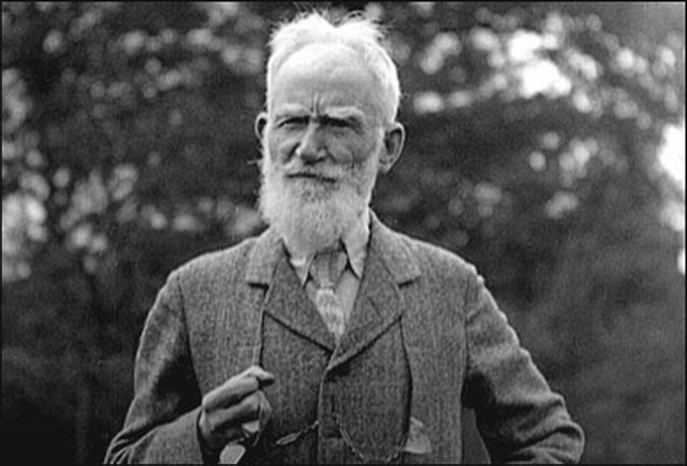
Я став літератором тому, що автор рідко зустрічається зі своїми клієнтами і не повинен пристойно одягатися.
Дж. Б. Шоу

Slide 3
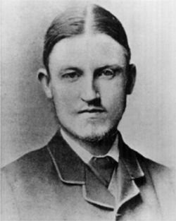
Джордж Бернард Шоу народився в Дубліні 26 липня 1856 в родині Джорджа Шоу, торговця зерном, і Люсінди Шоу, професійної співачки. У нього було дві сестри, Люсінда Франсес, театральна співачка і Елінор Агнес, яка померла від туберкульозу на 21 році життя.
Notes:
Бунтівний характер юнака повставав проти мертвої і сухої системи шкільного навчання. За його словами, він "утік із класичної школи" саме тоді, коли йому "загрожували заняття Гомером". У 1871 році п'ятнадцятирічний Шоу починає працювати клерком. Коли Шоу було 16 років, його мати втекла з дому з коханцем і дочками. Бернард вирішив залишитися з батьком в Дубліні. Він отримав освіту і вступив службовцем в контору нерухомості. Цією роботою він займався кілька років, хоча вона йому не подобалася.

Slide 4
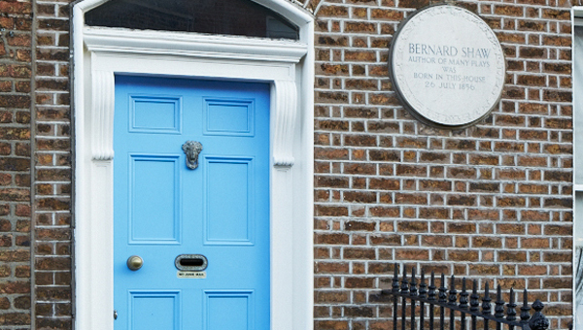
Будівля, в якому пройшло дитинство і юність талановитого генія, побудовано в вікторіанському стилі і розташоване на Сінг Стріт в Дубліні.
Notes:
За час свого існування воно кілька разів перебудовувалася і реконструювалося, але сьогодні воно виглядає саме так, як за життя драматурга. Це був перший будинок сім'ї Шоу, тут Бернард прожив до 20 років, поки не вирішив втекти від вічно п'ючого батька і виїхати в Лондон до матері і присвятити своє життя літературі.

Slide 5
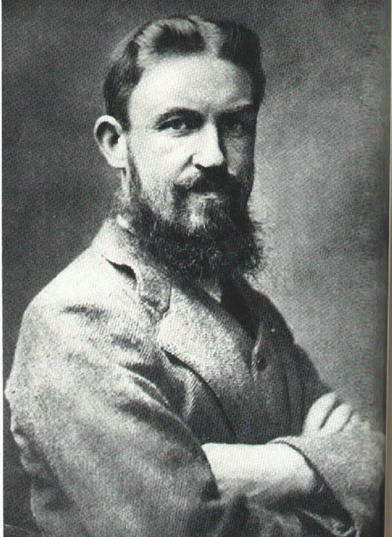
У 1876 році він переїздить до Англії, в Лондон де живе його мати. Тут він продовжив самоосвіту.
У 1884 році Шоу став членом Фабіанського товариства,метою якого було сприяння нереволюційному перетворенню капіталістичного суспільства на соціалістичне. Вступивши до Фабіакського товариства, Шоу виявив непересічні здібності мітингового оратора і пропагандиста. У словесних баталіях із опонентами він вигострював свою грізну зброю – в’їдливі жарти.
Notes:
Саме Ірландія, де пройшло його дитинство, сформувала характер Шоу - одночасно бурхливий і глузливо-спокійний, такий, що поєднував жагу справедливості й уїдливий скептицизм. У 1876 році він переїздить до Англії, в Лондон де живе його мати.

Slide 6
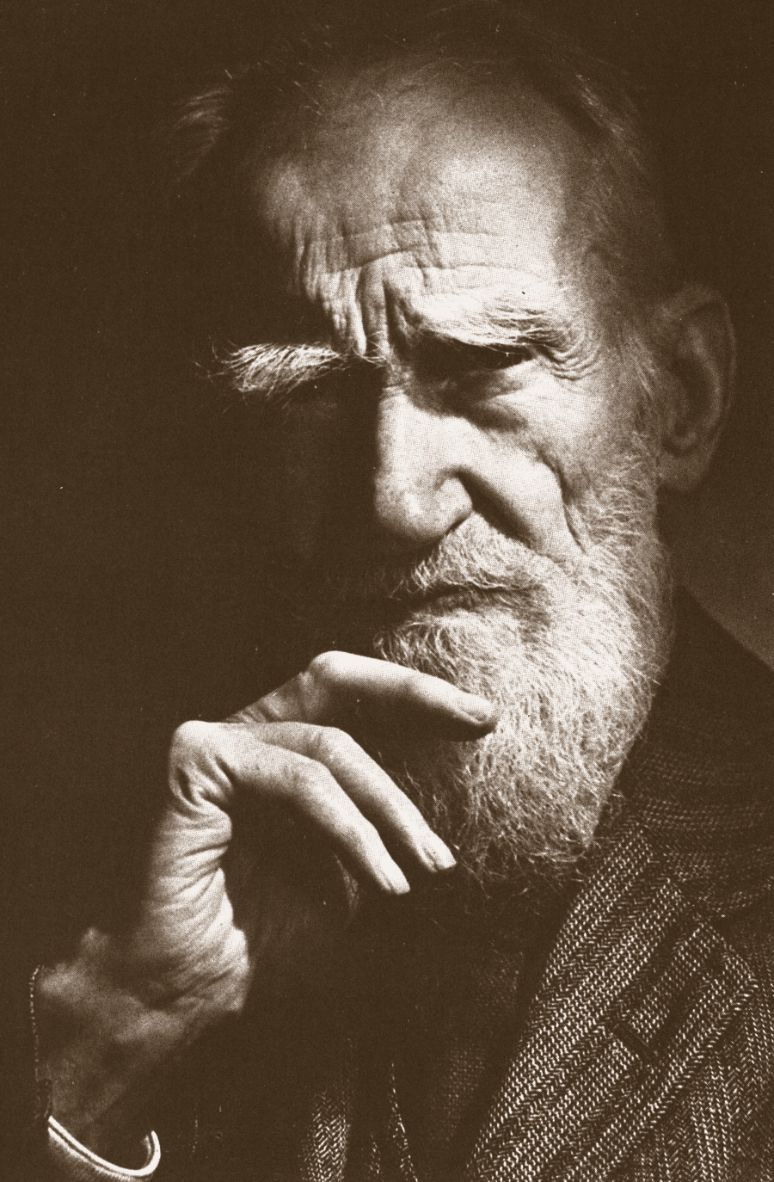
Його ранні романи не мали успіху до 1885 року, коли він став відомий як творчий критик. Його рецензії були прямолінійні, дотепні і критичні. Не упускав можливості Бернард писати і про свої особисті пристрасті - композитора Вагнера, драматурга Генріка Ібсена і художника Вістлера.
У першій половині 1890-х років працював критиком в журналі «London World».
Notes:
Його ранні романи не мали успіху до 1885 року, коли він став відомий як творчий критик. Його рецензії були прямолінійні, дотепні і критичні. Не упускав можливості Бернард писати і про свої особисті пристрасті - композитора Вагнера, драматурга Генріка Ібсена і художника Вістлера.
У першій половині 1890-х років працював критиком в журналі «London World».
У 1891 році побачила світ книга Шоу "Квінтесенція ібсенізму". Головну мету "ібсенізму" Шоу вбачає у викритті буржуазної моралі, в руйнуванні фальшивих ідеалів. Новаторство Ібсена в галузі драми виявляється, на думку Шоу, в наявності гострих конфліктів і розумних, тонких дискусій.

Slide 7
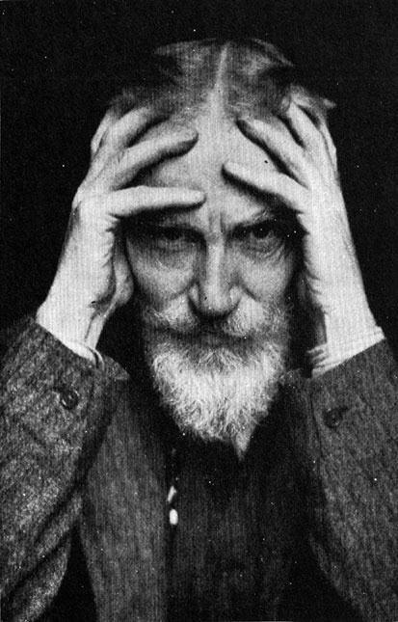
У 1885 році Шоу створює свою першу п'єсу "Дома удівця", з якої почалася "нова драма" в Англії. Потім з'явилися "Волокита" (1893) і "Професія місіс Воррен" (1893-1894),- всі вони ввійшли до циклу "Неприємних п'єс". У передмові до збірки "Неприємних п'єс" Шоу писав, що глядач "стикається в них із жахливими і потворними виявами суспільного устрою Англії". Такими ж гостросатиричними були й п'єси наступного циклу - "П'єс приємних": "Зброя і людина" (1894), "Кандида" (1894), "Обранець долі" (1895), "Поживемо - побачимо" (1895- 1896).
Notes:
У 1885 році Шоу створює свою першу п'єсу "Дома удівця", з якої почалася "нова драма" в Англії. Потім з'явилися "Волокита" (1893) і "Професія місіс Воррен" (1893-1894),- всі вони ввійшли до циклу "Неприємних п'єс". У передмові до збірки "Неприємних п'єс" Шоу писав, що глядач "стикається в них із жахливими і потворними виявами суспільного устрою Англії". Такими ж гостросатиричними були й п'єси наступного циклу - "П'єс приємних": "Зброя і людина" (1894), "Кандида" (1894), "Обранець долі" (1895), "Поживемо - побачимо" (1895- 1896).

Slide 8
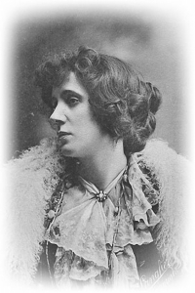
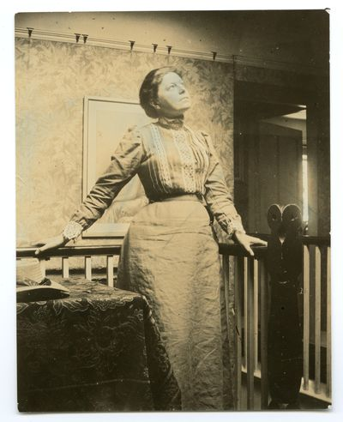
В Фабіанському суспільстві він зустрів свою майбутню дружину Шарлотту Пейн-Таунсхенд, на якій він одружився в 1898 році.
Notes:
В Фабіанському суспільстві він зустрів свою майбутню дружину Шарлотту Пейн-Таунсхенд, на якій він одружився в 1898 році. У 1901 році Шоу опублікував новий цикл "П'єси для пуритан".

Slide 9
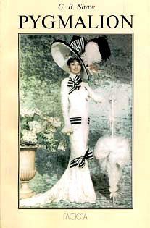
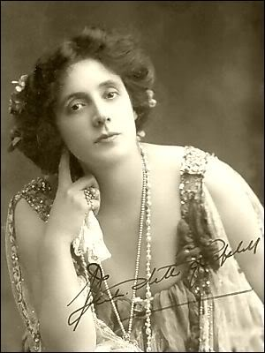
В 1914 році в Лондонському Королівському театрі поставили «Пігмаліон». Шоу писав «Пігмаліон» для конкретної актриси. Квіткарку Елізу Дуліттл повинна була зіграти Стелла Патрік Кемпбелл, в яку Шоу був давно закоханий! Ці почуття вщухали в ньому майже сорок років.
Notes:
З 1910 року Шоу почали переслідувати невдачі. Йому було 54 роки, коли, як усім здавалося, його талант став хилитися до заходу. Але в 1914 році в Лондонському Королівському театрі поставили «Пігмаліон», і театральна публіка зрозуміла, що талант драматурга тільки розкрився на повну силу.
Шоу писав «Пігмаліон» для конкретної актриси. Квіткарку Елізу Дуліттл повинна була зіграти Стелла Патрік Кемпбелл, в яку Шоу був давно закоханий! Ці почуття вщухали в ньому майже сорок років.
У 1914 році в повітрі тривожно запахло війною. За неактуальні висловлювання про війну ім'я Бернарда Шоу надовго прибрали з театральних афіш. Його перестали публікувати. Але він продовжував працювати - цього разу над п'єсою «Дім, де розбиваються серця», яка стала вершиною його драматургічної творчості.

Slide 10
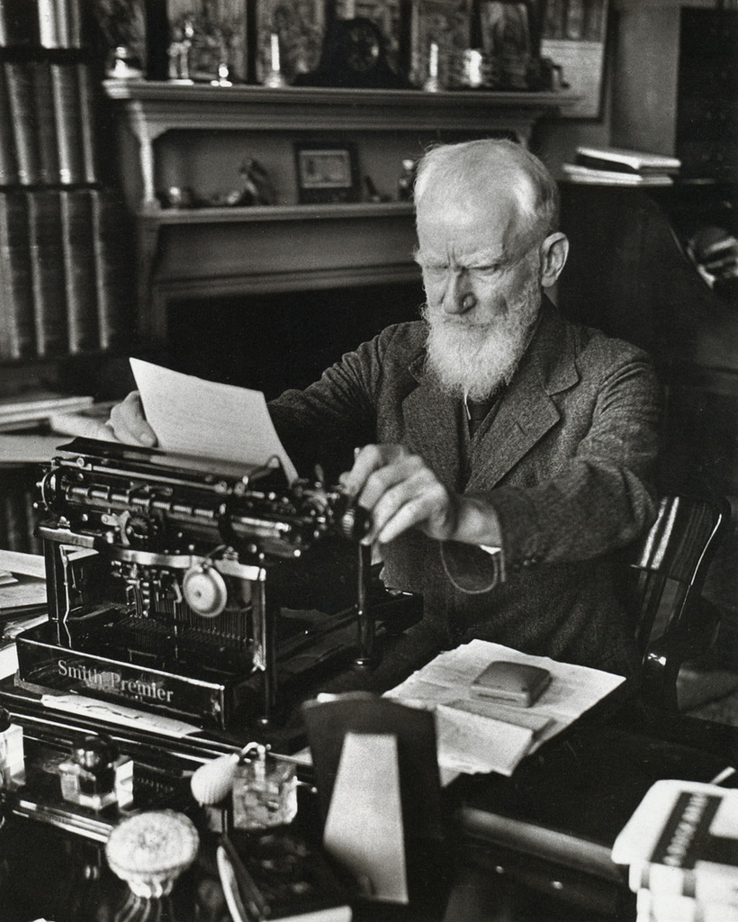
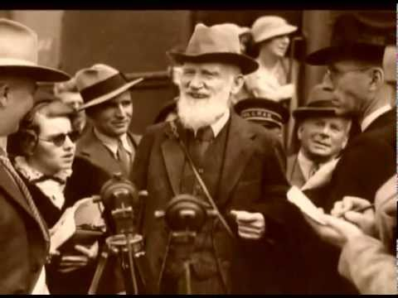
Моя слава зростала з кожною моєю невдачею.
Дж. Б. Шоу

Slide 11
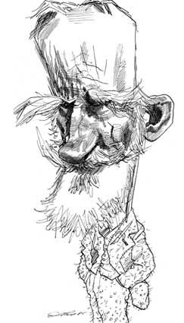

У 1925 році він отримав Нобелівську премію. Ексцентричний Шоу заявив, що від грошей, належних за премію, він відмовляється, а саму премію оголосив «знаком подяки за те полегшення, яке він доставив світу, нічого не надрукувавши в поточному році». І додав ще: «Я готовий пробачити Альфреду Нобелю винахід динаміту, але тільки диявол в людському обличчі міг вигадати Нобелівську премію».
Notes:
У 1925 році він отримав Нобелівську премію. Ексцентричний Шоу заявив, що від грошей, належних за премію, він відмовляється, а саму премію оголосив «знаком подяки за те полегшення, яке він доставив світу, нічого не надрукувавши в поточному році». І додав ще: «Я готовий пробачити Альфреду Нобелю винахід динаміту, але тільки диявол в людському обличчі міг вигадати Нобелівську премію».
Він відмовився навіть бути присутнім на церемонії вручення премії, і її довелося отримувати англійському послу в Швеції Артуру Даффу. Зрештою гроші були витрачені на створення літературного фонду для перекладачів.

Slide 12
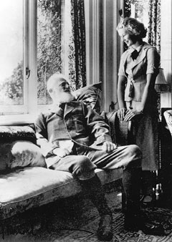
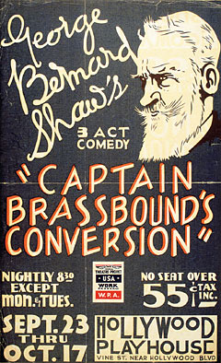
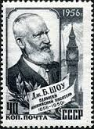
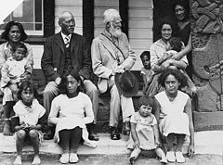
Notes:
Життя Шоу продовжувало бити ключем. Весною 1931 року дружина вмовила його здійснити кругосвітню подорож. Вони побували в Індії, Новій Зеландії, США, а потім і в СРСР. Сталін Бернарду Шоу сподобався, а ось академік Іван Петрович Павлов, навпаки, викликав бурю роздратування.
Верхня зліва: Б. Шоу з американською кінозіркою Діною Шерідан влітку 1937
Крайня зправа: Афіша театральної постановки однієї з п'єс Б. Шоу в Лос-Анджелесі
Нижня зліва: Б. Шоу під час навколосвітньої подорожі. Нова Зеландія. 1934
По центру: Поштова марка СРСР, 1956

Slide 13

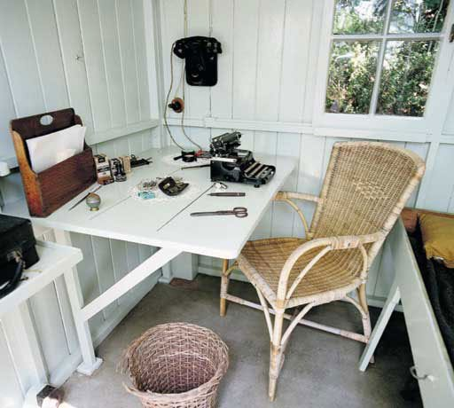
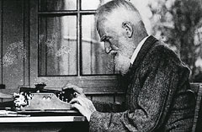
Письменницька хатина (її площа всього 5,9 м2), де Шоу написав велику частину своїх творів, у тому числі і «Пігмаліон», могла обертатися навколо своєї осі, так що сонячні промені весь час світили в віконце. Шоу називав свою хатину «Лондон». Коли приходили незвані відвідувачі, їм чесно говорили: «Письменника немає, він працює в Лондоні».
Notes:
Письменницька хатина (її площа всього 5,9 м2), де Шоу написав велику частину своїх творів, у тому числі і «Пігмаліон», могла обертатися навколо своєї осі, так що сонячні промені весь час світили в віконце. Шоу називав свою хатину «Лондон». Коли приходили незвані відвідувачі, їм чесно говорили: «Письменника немає, він працює в Лондоні».

Slide 14
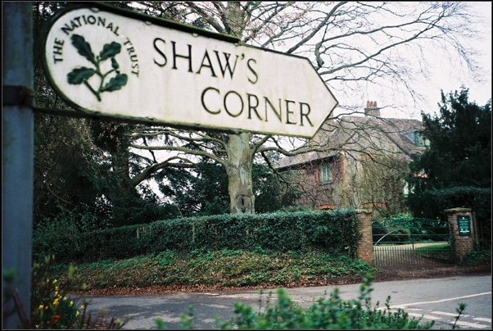
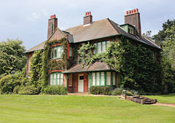
У 1940 році померла Стелла, яка все життя палко кохала Шоу. Через три роки не стало Шарлотти. А в 1950 році він сам опинився прикутим до ліжка.
Помер Шоу 2 листопада 1950 року у віці 94 років, в своєму будинку в Ейот-Сент-Лоренсі, де він жив ​​з 1906 року.
Notes:
Шоу продовжував працювати, але сили вже були не ті. До того ж ішли друзі. Втрата за втратою. У 1940 році померла Стелла, яка все життя палко кохала Шоу. Через три роки не стало Шарлотти. А в 1950 році він сам опинився прикутим до ліжка. Починалися місяці його прощання з життям. Він прийняв це без скарг і стогонів. Його останні слова - «я готовий померти». Нічого іншого людина, у якої в житті не було місця ілюзіям, смерті відповісти не могла.
Помер Шоу 2 листопада 1950 року у віці 94 років, в своєму будинку в Ейот-Сент-Лоренсі, де він жив ​​з 1906 року.

Slide 15
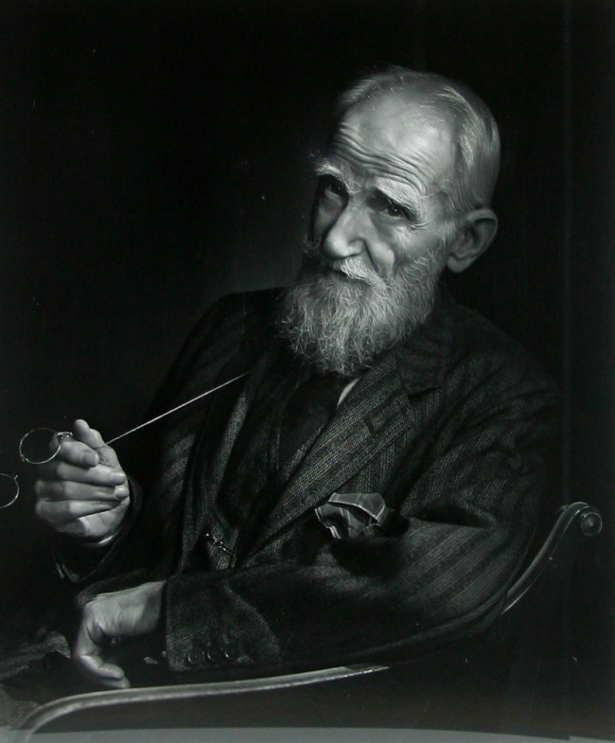
Тепер, коли ми навчилися літати по повітрю, як птахи, плавати під водою, як риби, нам не вистачає тільки одного: навчитися жити на землі, як люди.
Дж. Б. Шоу

